Slide 1
Probabilité
Lycée Schweitzer
6 mai 2019

Slide 2

Probabilités et statistiques
Probabilités $≠$ statistiques.
Les statistiques traitent des données et
des inférences à partir de celles-ci,
les probabilités étudient les phénomènes aléatoires.

Slide 3
Etymologie du terme probabilité
Utilisation juridique de «probabilité » au Moyen Âge.
Vient du latin « probare » qui signifie « prouver ».
Probable dérive du latin « probabilis » généralement appliqué à une opinion plausible ou généralement approuvé.
Le sens mathématique du terme date de 1718.
Au 18ème siècle, « chance » était également utilisé dans le sens mathématique de « probabilité » (et la théorie des probabilité s'appelait Doctrine des chances).

Slide 4
Origine des probabilités : risque
Sous l’empire Romain le hasard est évalué pour déterminer la valeur des rentes viagères.
La notion de risque a été utilisé dans les contrats commerciaux à partir du 12ème siècle
Traité des contrats de Pierre de Jean Olivi (1248-1298).
Apparition de bourses au 13ème et 14ème siècle assurant le transport maritime.
Généralisation des contrats d’assurance maritime au 16ème siècle.

Slide 5
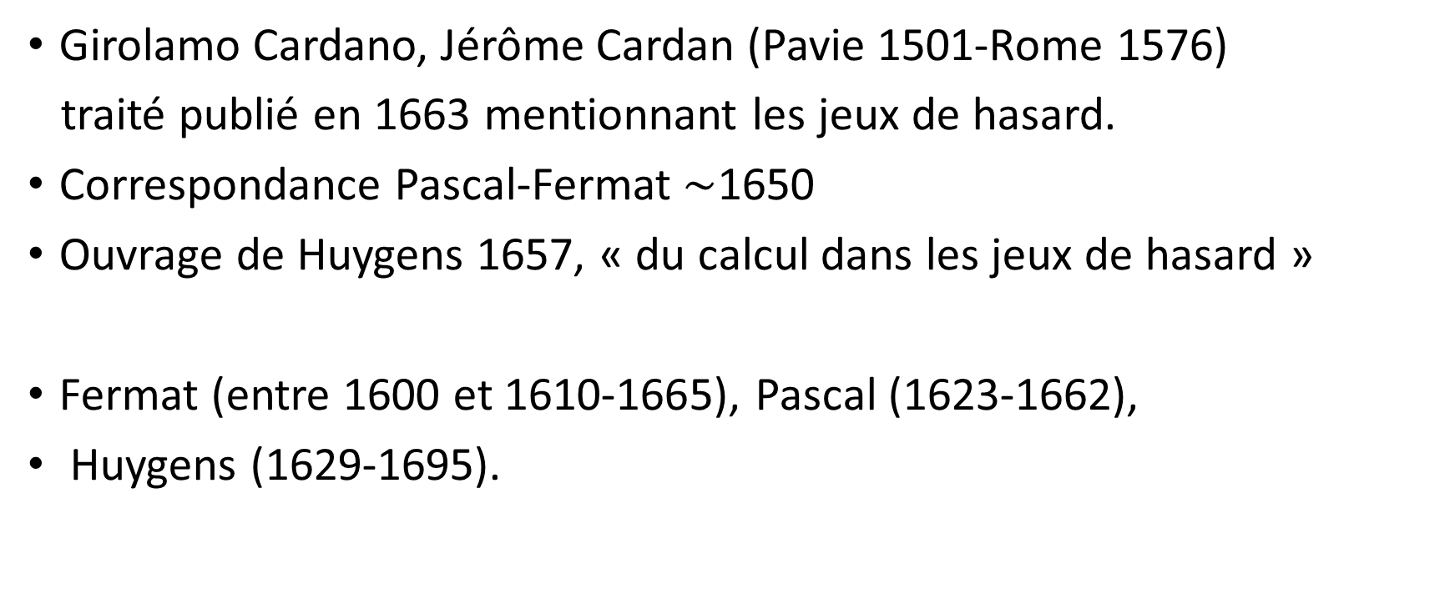
Origine des probabilités : jeux de hasard
Girolamo Cardano, Jérôme Cardan (Pavie 1501-Rome 1576)
traité publié en 1663 mentionnant les jeux de hasard.
Correspondance Pascal-Fermat $\sim$1650
Ouvrage de Huygens 1657, « du calcul dans les jeux de hasard »
Fermat (entre 1600 et 1610-1665), Pascal (1623-1662),
Huygens (1629-1695).

Slide 6
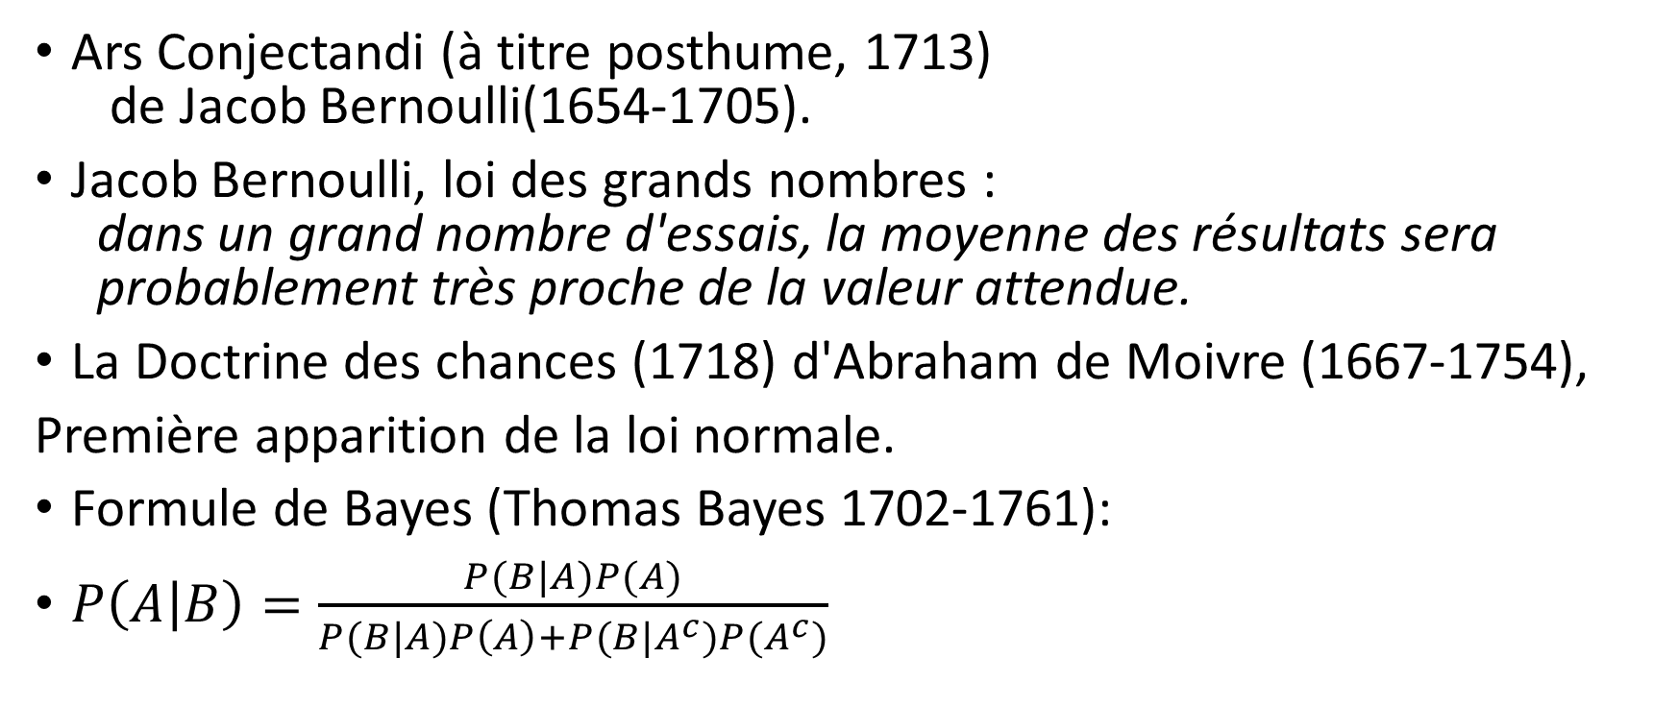
18ème-19ème siècle
Ars Conjectandi (à titre posthume, 1713)
de Jacob Bernoulli(1654-1705).
Jacob Bernoulli, loi des grands nombres :
dans un grand nombre d'essais, la moyenne des résultats sera
probablement très proche de la valeur attendue.
La Doctrine des chances (1718) d'Abraham de Moivre (1667-1754),
Première apparition de la loi normale.
Formule de Bayes (Thomas Bayes 1702-1761):
$P\left(A | B\right)=\frac{P(B|A)P(A)}{P(B|A)P\left(A\right)+P(B{|A}^{c})P(A^{c})}$

Slide 7
18ème-20ème siècle
Pierre Simon Laplace (1849-1827)
Essai philosophique sur les probabilités…
Gauss (1777-1855), courbe de Gauss = loi des erreurs
Tchebydchev (1821-1894), inégalité de Bienaymé-Tchebydchev
Emile Borel (1871-1956)
Henri Lebesgue (1875-1841)
Andreï Kolmogorov (1903-1987)

Slide 8
Cas favorables/cas possibles : Cardan
« Aussi il y a une règle générale, que nous devons considérer le circuit entier [i.e. toutes les possibilités],
et le nombre de ces lancers qui représente en combien de façons les résultats favorables peuvent se produire,
et comparer ce nombre au reste du circuit, et les paris mutuels devront être posés selon cette proportion, de sorte qu'on puisse disputer en termes égaux. »

Slide 9
Cas favorables/cas possibles : Laplace
« La théorie des hasards consiste à réduire tous les évènements du même genre, à un certain nombre de cas également possibles,
c’est-à-dire tels que nous soyons également indécis sur leur existence,
et à déterminer le nombre de cas favorables à l’évènement dont on cherche la probabilité.
Le rapport de ce nombre à celui de tous les cas possibles, est la mesure de cette probabilité qui n’est ainsi qu’une fraction dont le numérateur est le nombre des cas favorables, et dont le dénominateur est le nombre de tous les cas possibles. »

Slide 10

Chevalier de Méré 1 : lancers de dés
Sur 4 lancers d’un dé, Proba(obtenir au moins un six) $>1/2$.
Lorsqu’on lance deux dés il y six fois plus de résultats possibles que pour le lancer d’un seul dé.
Par conséquent, en 6×4 lancers, Proba(obtenir un double six) $>1/2$.

Slide 11
Chevalier de Méré 2 : le problème des partis
Deux joueurs misent chacun 32 euros.
Le premier des deux joueurs qui gagnera 3 manches d’un jeu de pur hasard remportera la mise de 64 euros.
Le jeu s’interrompt lorsque le joueur A a gagné 2 manches et le joueur B une manche.
Quelle est la répartition juste des 64 euros après cette interruption ?

Slide 12
Un exercice du livre de Huygens
Déterminer le désavantage du joueur qui fait le premier coup quand deux joueurs jettent à tour de rôle croix ou pile à condition que celui qui amène pile doit mettre chaque fois un ducat et que celui qui jette croix prendra tout ce qui est mis.

Slide 13
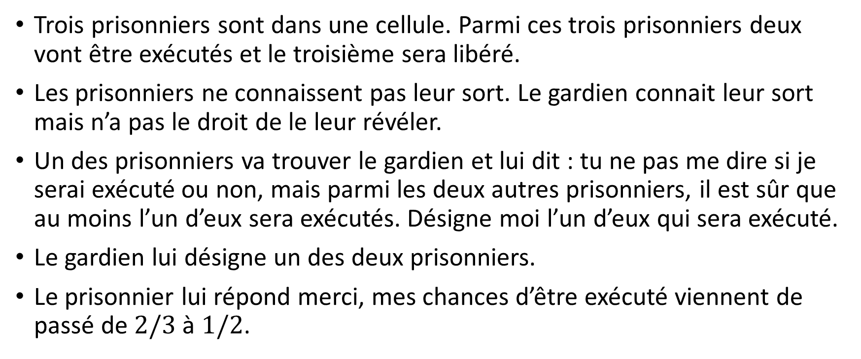
Paradoxe des prisonniers
Trois prisonniers sont dans une cellule. Parmi ces trois prisonniers deux vont être exécutés et le troisième sera libéré.
Les prisonniers ne connaissent pas leur sort. Le gardien connait leur sort mais n’a pas le droit de le leur révéler.
Un des prisonniers va trouver le gardien et lui dit : tu ne pas me dire si je serai exécuté ou non, mais parmi les deux autres prisonniers, il est sûr que au moins l’un d’eux sera exécutés. Désigne moi l’un d’eux qui sera exécuté.
Le gardien lui désigne un des deux prisonniers.
Le prisonnier lui répond merci, mes chances d’être exécuté viennent de passé de $2/3$ à $1/2$.

Slide 14
Le jeux de Monty Hall
Problème inspiré par le jeu télévisé américain « let’s make a deal ».
Un joueur est placé devant trois portes fermées. Derrière l'une d'elles se trouve une voiture et derrière les deux autres se trouve une chèvre. Il doit tout d'abord désigner une porte. Puis le présentateur qui sait où se trouve la voiture doit ouvrir une porte qui n'est ni celle choisie par le candidat, ni celle cachant la voiture. Le joueur peut changer son choix.
Que doit-il faire ?

Slide 15
Monthy Hall
Marilyn vos Savant
Whitaker

